Slide 1
Načrtovanje podatkovne baze

Slide 2
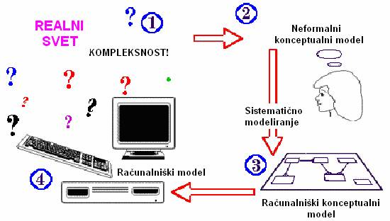
Načrtovanje podatkovne baze
Načrtovanje podatkovne baze je postopek opredelitve in razvoja strukture PB.
formalni model nekaterih vidikov realnega sveta /'problemske domene‘/
Mera za pravilnost načrtovane sheme PB je realni svet.
  Od tod sledi, da vsebina PB mora odražati podatke, pravila in izjeme iz realnega sveta.

Slide 3
Zgradba (arhitektura) p/b
ZUNANJA SHEMA (NIVO)
3-nivojska ANSI arhitektura
Celoten opis p/b imenujemo shema. Obstajajo 3 nivoji abstrakcije, na katerih lahko opišemo podatke. To so:
Zunanja shema,
Konceptualna shema
Notranja shema
---------------------------
Fizična p/b
uporabnikov “pogled” na p/b
KONCEPUALNA SHEMA (NIVO)
kakšni podatki so shranjeni v p/b, njihove relacije
NOTRANJA SHEMA (NIVO)
Kako so podatki shranjeni v p/b

Slide 4
Logična in fizična podatkovna neodvisnost
ZUNANJA SHEMA(NIVO)
Logična podatkovna neodvisnost pomeni, da spremembe na koncepualnem nivoju (dodajanje novih entitet, atributov, relacij,..) ne povzročajo spremembe na zunanjem nivoju
KONCEPUALNA SHEMA(NIVO)
Fizična podatkovna neodvisnost pomeni, da spremembe na notranjem nivoju ( sprememba datotečnega sistema, zunanjega pomnilnika, načina indeksiranja,..) ne povzročajo sprememb na konceptualnem nivoju
NOTRANJA SHEMA(NIVO)

Slide 5
Problemi načrtovanja PB
Nepoznavanje področja
  Načrtovalec problemskega področja načeloma ne pozna. Zato se mora najprej seznaniti in potem podrobno spoznati domeno problema in bodoče aplikacije.
Pravila in izjeme
  Poleg pravil v realnem svetu obstaja tudi veliko izjem. Realni svet in njegovo okolje sta dinamična sistema, ki se pogosto spreminjata. Načrtovalec pri svojem delu mora upoštevati vsa pravila in tudi vse izjeme. Hkrati mora narediti sistem dovolj fleksibilno shemo, ki bo prilagojena bodočim spremembam.
Velikost
  Načrti PB so pogosto zelo kompleksni. Zato so za človeka (načrtovalca) težko obvladljivi.
Ključ uspeha je v sodelovanju z uporabniki!
  Pri sodelovanju morajo načrtovalci PB in uporabniki govoriti 'isti' jezik, sicer pride do večjih razhajanj med dejanskimi in realiziranimi nalogami.

Slide 6
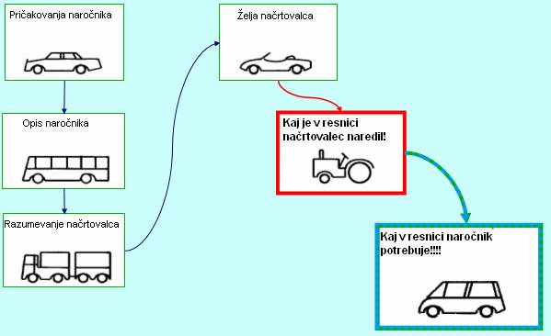
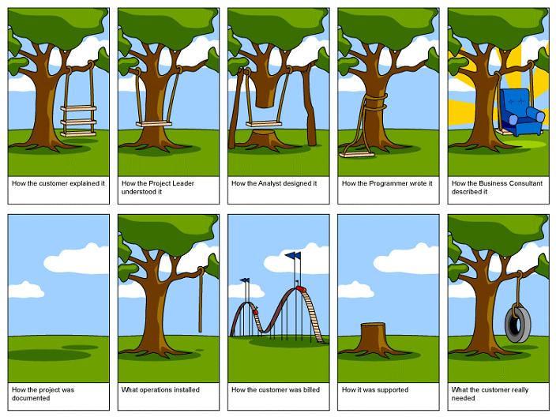

Slide 7
Načrtovanje podatkov (nivoji načrtovanja)
Konceptualni model
  izdelava modela podatkov v organizaciji, ki naj zadovolji vse informacijske potrebe oz. zahteve na izbranem področju (primer: poslovni sistem – računovodstvo / finance, kadri, proizvodnja, prodaja, nabava, razvoj)
Logični model
  izdelava modela podatkov, ki upošteva ciljno p/b (primer: relacijska p/b)
Fizični model
  izdelava fizične p/b, ki je odvisna od izbrane p/b (tabele, povezave, pravila, poizvedbe, …)

Slide 8
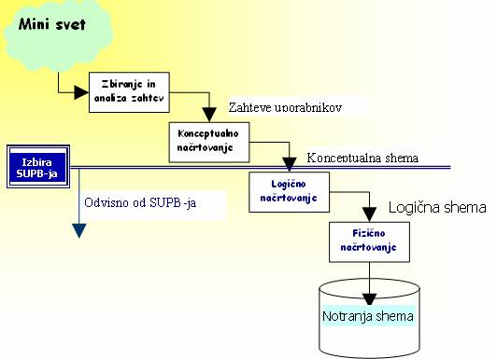
Zbiranje in analiza zahtev uporabnikov
Konceptualno načrtovanje
Izbira SUPB
Logično načrtovanje
Fizično načrtovanje
Implementacija PB

Slide 9
Konceptualni nivo načrtovanja
Opis problema v pisni ali ustni obliki in zahteve oz. želje uporabnika/ov;
Dokumentacija ( predpisana(zakonska) ali interna );
Datotečna struktura (če obstaja)

Slide 10
1.9 Celovit pristop h konceptualnem načrtovanju..
Celovit pogled na izdelavo konceptualnega modela
Možni koraki konceptualnega načrtovanja:
  K1.1: Identificiraj entitetne tipe
  K1.2: Identificiraj povezave
  K1.3: Identificiraj in z entitetnimi tipi poveži atribute
  K1.4: Atributom določi domene
  K1.5: Določi kandidate za ključe; izmed kandidatov izberi
  primarni ključ
  K1.6: Po potrebi uporabi elemente razširjenega diagrama
  entiteta – razmerje
  K1.7: Preveri, če v modelu obstajajo odvečni elementi
  K1.8: Preveri, če model “zdrži” transakcije
  K1.9: Preveri model z uporabnikom

Slide 11
Zbiranje podatkov
INTERVJUJI, PREGLED DOSEDANJEGA POSLOVANJA

Slide 12
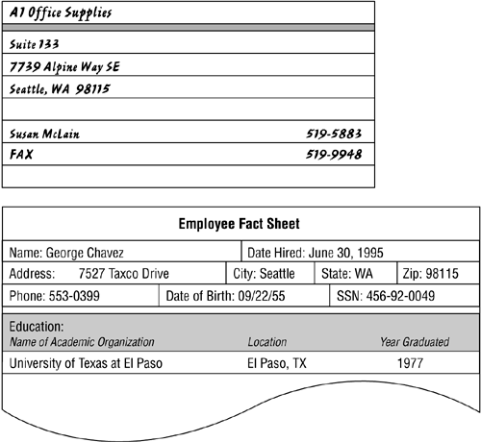
Papirni

Slide 13
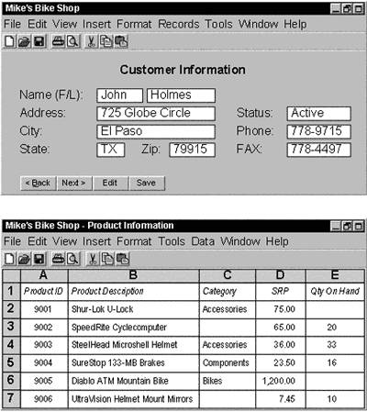
Rač. programi

Slide 14
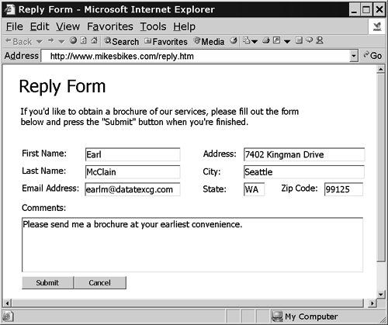
Spletne strani

Slide 15
PREDSTAVITEV PODATKOV

Slide 16
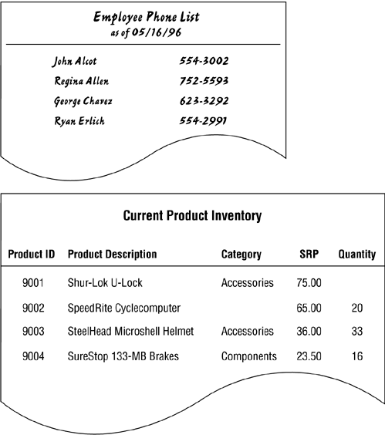
Različne oblike – papirni seznami

Slide 17
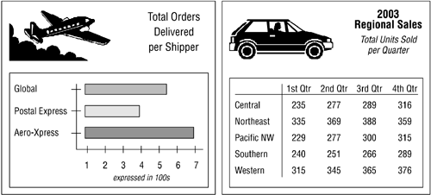

Slide 18
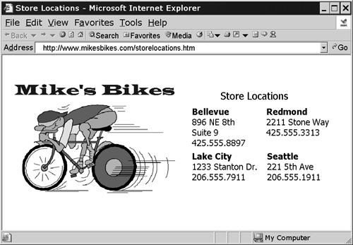

Slide 19
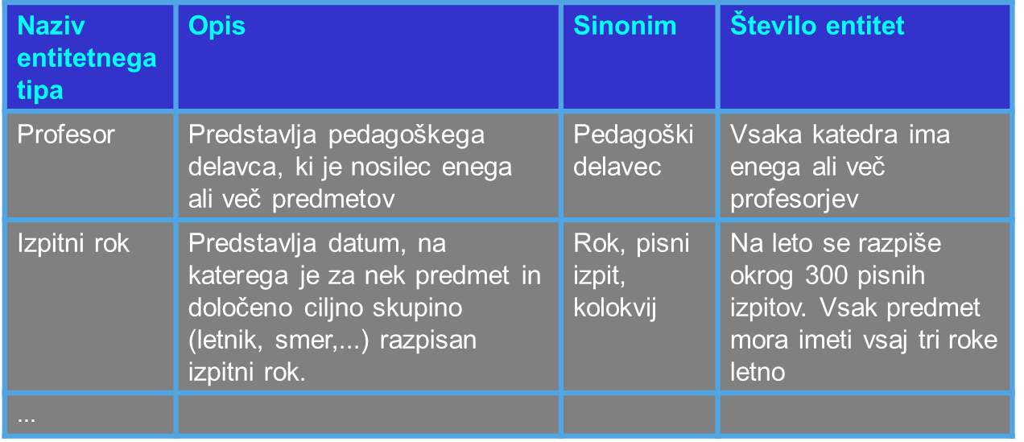
pregled uporabniških zahtev, podanih v pisni obliki:
  Pregledamo vse omenjene samostalnike in fraze (npr. profesor, predmet, izpit, rok, datum izpita,...)
  Pozorni smo na pomembne objekte (npr. ljudje, lokacije...)
  Skušamo ločiti objekte (npr. profesor, izpit,...) od lastnosti objektov (ime, vpisna številka,...)
  Lastnosti objektov združujemo v entitetne tipe

Slide 20
RELACIJE
Opis odnosov med podatki

Slide 21
Relacije
Omogočajo združevanje informacij iz več tabel
Opisujejo odnose med podatki
Trije osnovni tipi
  1 : 1
    Oseba : Rojstni list
    relaciji: ima / je izdan
      Vsaka oseba ima natanko en rojstni list
  1 : n
    Naslov : Oseba
    relaciji: je stalni naslov / ima stalni naslov
    na istem naslovu je lahko več oseb, vsak ima le en stalni naslov,
  n : m
    Študent : Predavatelj
    Relacija : posluša predavanja / predava
    Vsak študent posluša predavanja več predavateljev, vsak predavatelj predava več študentom

Slide 22
Uporabimo pregled uporabniških zahtev:
  Iščemo glagole (npr. profesor razpiše rok, študent polaga izpit, študent izbere mentorja, študent se vpiše v letnik,...)
  Zanimajo nas samo tista razmerja, ki so res potrebna za našo poslovno domeno (sposobnost abstrakcije)

Slide 23
Tipi relacij
1:1
  ena vrstica v prvi tabeli ustreza natanko določeni vrstici v drugi tabeli; to je skoraj ekvivalentno temu, da bi imeli eno samo širšo tabelo
1:N
  ena vrstica v prvi tabeli lahko ustreza nič ali več vrsticam v drugi tabeli. Ta primer je zelo pogost, npr. študent – ocena izpita, šifra - uporaba šifre, ... .
  Vsak študent ima lahko več ocen izpitov, vsaka ocena izpitov pripada enemu študentu
M:N
  več vrstic v prvi tabeli lahko ustreza več vrsticam v drugi tabeli. Tak primer navadno rešujemo z vmesno ("intersekcijsko") tabelo, ki je v M:1 in 1:N relaciji s pravima tabelama.

Slide 24
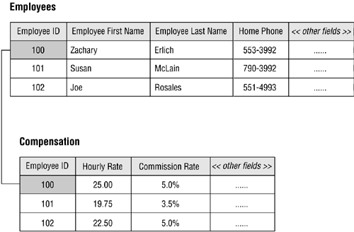
1:1

Slide 25
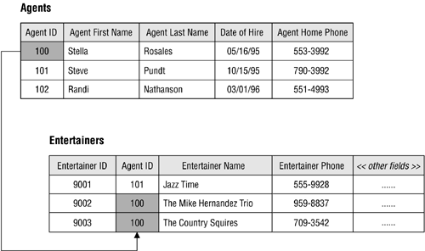
1:n

Slide 26
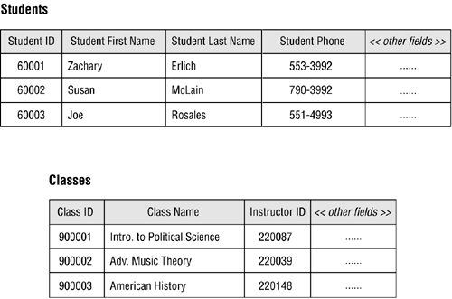
Relacija n:m

Slide 27
Konceptualni nivo načrtovanja
Postopek :
Identifikacija entitet (entitetnih tipov)
Identifikacija povezav (relationship)
Identifikacija atributov (ime, opis, privzeta vrednost,….)
Opredelitev domen (zaloge vrednosti)
Določitev kandidatnih ključev in primarnega ključa
Specializacija/Generalizacija entitetnih tipov (po potrebi)
Risanje E/R (entity-relationship) diagrama
Konzultacija z uporabnikom(i)

Slide 28
Konceptualni nivo načrtovanja
Konceptualni nivo načrtovanja (na osnovi opisa sistema)
Konceptualni nivo načrtovanja (na osnovi dokumenta)
...

Slide 29
Konceptualni nivo načrtovanja (na osnovi opisa sistema)
Podan je naslednji opis sistema.
  Obstajajo osebe, ki jih opišemo z imenom, priimkom, starostjo, krajem bivanja in krajem rojstva. Osebe so lahko moškega in ženskega spola. Za moške nas zanima še vojaški čin, če ga ima, za ženske pa dekliški priimek. Za kraj nas zanima še čas bivanja v kraju (leta bivanja) in število prebivalstva. Tako za kraj rojstva kot tudi kraj bivanja, nas zanima država v kateri se nahaja(jo). Poleg imena države nas zanima še število prebivalstva države.
Izdelajmo konceptualni model

Slide 30
Konceptualni nivo načrtovanja
(1,1)
(1,n)
Je rojena
Ime
Ime,priimek
KRAJI
OSEBA
Starost
(1,n)
(1,n)
št.preb.
Je bivala
(1,1)
ISA
Št.let
Se nahaja
Voj.cin
MOSKI
dek.priimek
(1,n)
ZENSKA
Ime
DRZAVE
št.preb.

Slide 31
Logični nivo načrtovanja podatkov
Izhodišče:
  Opis problema v pisni ali ustni obliki in zahteve oz. želje uporabnika/ov;
  Dokumentacija ( predpisana(zakonska) ali interna );
  Datotečna struktura (če obstaja)
ali
  KONCEPTUALNI PODATKOVNI NIVO (diagram)
POMEMBNO: izdelava modela podatkov, ki upošteva ciljno p/b (predvsem tip p/b)

Slide 32
Logični nivo načrtovanja
Postopek :
  Identifikacija relacij (entiteta, povezava → relacija)
  Normalizacija podatkov (vsaj do 3NO)
  Transakcije (model mora “podpreti” vse transakcije, ki jih zahteva uporabnik)
  E/R diagram
  Definiranje integritetnih omejitev (integrity constraints)
  Konzultacija z uporabnikom(i)
  Predvideti je potrebno tudi bodoči razvoj !
Orodja: Oracle Designer, Power Designer, DBDesigner…

Slide 33
Logični nivo načrtovanja
E/R diagram (konceptualni model)
(1,1)
(1,n)
Je rojena
Ime
Ime,priimek
KRAJI
OSEBA
Starost
(1,n)
(1,n)
št.preb.
Je bivala
(1,1)
ISA)
Št.let
Se nahaja
Voj.cin
MOSKI
dek.priimek
(1,n)
ZENSKA
Ime
DRZAVE
št.preb.
Relacije: Oseba (Moški,Ženska), Kraji, Drzave, Rojena, Bivala, Nahaja

Slide 34
Logični nivo načrtovanja
Osebe ( #ime, #priimek, starost) ali Osebe ( #id, ime, priimek, starost)
Moski ( #idOsebe, vojaskiCin)
Zenska( #idOsebe, dekliskiPriimek)
Možno je tudi:
Osebe( #id, ime, priimek, starost, spol, vojaskiCin, dekliskiPriimek)
Kraji ( #id, ime, steviloPreb)
Drzave( #id, ime, steviloPreb)
Bivanje ( #id, idOsebe, idKraja, steviloLet)
Rojstvo( #idOsebe, #idKraja)
Nahaja ( #idKraja, #idDrzave)

Slide 35
Fizični nivo načrtovanja podatkov
Postopek :
  Določitev baznih relacij (tabel)
  Določitev integritetnih omejitev (integrity constraints) - tudi ključev
  Analiza transakcij
  Določitev indeksov
  Redundanca podatkov
  Izbira datotečne organizacije in zahteve do pomnilniških kapacitet (tablespace)
  Definiranje uporabnikov (users) in pravil (role)
  Logična imena in sinonimi
  Poizvedbe (views)
Orodja: Oracle, SQL, MySQl, PostGres, …

